Slide 1
Структурное подразделение «Центр развития ребенка – детский сад №14» МБДОУ «Детский сад «Радуга» комбинированного вида»
Проект
«Вот оно какое наше лето!»
Выполнили:
воспитатели второй младшей группы
Панина О. В.
Сучкова С.Ю.

Slide 2
Актуальность проекта:
Лето – удивительная и благодатная пора, когда детям можно вдоволь гулять, бегать, прыгать. Именно в этот период они много времени проводят на воздухе. И очень важно так организовать жизнь дошкольников, чтобы каждый день приносил им что – то новое, был наполнен интересным содержанием, чтобы воспоминания о летнем времени, играх, прогулках, праздниках и развлечениях, интересных эпизодах из их жизни еще долго радовали детей. Летний отдых детей оказывает существенное влияние на укрепление организма, создание положительных эмоций. В летний период особенно большие возможности предоставлены для закаливания, совершенствование защитных реакций ребенка, широко используются солнечно – воздушные ванны и водные закаливающие процедуры. Летом все виды деятельности проходят на свежем воздухе. Каждому виду отводится место и время в распорядке дня.

Slide 3
Проблема проекта:
Дети, которые только-только начинают познавать окружающий мир, имеют небольшие представления о природных явлениях живой и неживой природы, в том числе и о лете. Младший возраст – это возраст «почемучек». Именно в этом возрасте у детей чаще всего возникают вопросы – почему и зачем? В беседах дети не могут сами ответить на многие вопросы, например: Что происходит в природе летом? Зачем нужно солнышко? Откуда появляются лужи? Для чего нужен дождик? В целях формирования у детей знаний о сезонных явлениях природы был разработан данный проект.

Slide 4
Ожидаемые результаты для детей: 1. Обогащение знаний о сезонных явлениях природы; 2. Формирование у детей умений экспериментировать; 3. Формирование у детей знаний о здоровье; 4. Формирование у детей умений взаимодействовать друг с другом и с родителями. Ожидаемый результат для родителей: 1. Активизация работы по реализации проекта; 2. Формирование интереса к проведению интересного досуга в семье.

Slide 5
Цель проекта:
Формирование у детей знаний о сезонных явлениях живой и неживой природы. Создание комфортных условий для оздоровления детей, укрепления физического и психического здоровья дошкольников. Задачи:
1. Создать условия, обеспечившие охрану жизни и укрепления здоровья детей через использование природных факторов: воздух, солнце, вода. 2. Способствовать развитию двигательной самостоятельности, двигательного творчества, инициативы и сообразительности. 3. Способствовать накоплению у детей представлений об окружающем мире. 4. Воспитывать у детей позицию созидателей и помощников природы, общение друг с другом. 5. Осуществлять педагогическое и социальное просвещение родителей по вопросам воспитания и оздоровления детей в летний период.
6. Воспитывать привычку повседневной физической активности.

Slide 6
Ожидаемый результат:
Укрепление физического и психического здоровья детей. Повышение сопротивляемости детского организма к различным видам заболеваний. Обогащение воспитанников новыми знаниями, яркими впечатлениями. Повышение своей профессиональной компетенции в области организации летнего отдыха детей. Повышение компетентности родителей в вопросах организации летнего отдыха детей фотоотчет «Вот оно какое, наше лето!»
Тип проекта краткосрочный
Сроки реализации июнь
Участники проекта дети второй младшей группы, воспитатели, инструктор по физической культуре, родители.

Slide 7
Реализация проекта:
1 этап. Подготовительный
1. Подбор необходимой литературы по теме. 2. Подбор двигательных упражнений и подвижных игр. 3. Информирование родителей о реализации проекта. 4. Разработка плана проекта.
2 этап. Основной
Беседа: «Солнце, воздух и вода – наши лучшие друзья». Рисование «Светит солнышко в окошко». Развлечение на свежем воздухе «Капитошка и его друзья». Дидактическая игра: «Когда это бывает». Развлечение «Мой веселый звонкий мяч». Подвижные игры и упражнения с мячом. Постройки из песка «Чудеса своими руками». «Мы со спортом дружим». «Наедине с природой».
3 этап. Заключительный Спортивный досуг «Спорт любите с детских лет». Фотоотчёт «Вот оно какое, наше лето!» Совместные творческие поделки детей и родителей по теме: «Чудеса своими руками». подборка фотографий «Летние путешествия».

Slide 8
Работа по реализации проекта
Работа по реализации проекта проходила организованно. Родители активно выполняли домашние творческое задание. Дети с интересом включались во все виды деятельности проекта. У детей сформировались представления о том, что для жизни на Земле нужно солнце. Благодаря солнцу живут люди, растения, животные. Беседы и наблюдения проходили на улице, где дети учились выделять характерные особенности цветов, деревьев, насекомых. На прогулках дети наблюдали за дождем, ветром, облаками, тучками, грозой. Чтение и разучивание стихотворений, потешек, закличек во время наблюдений воспитали у малышей желание эмоционально откликаться на красоту окружающей природы. С большим увлечением дети включались к опытно-экспериментальной деятельности. Из опытов дети узнали о влиянии солнца на жизнь, о свойствах воды и песка. При ознакомлении с художественной литературой дети учились отвечать на вопросы по содержанию стихотворений. Чтение произведений проходило на свежем воздухе, где они учились наблюдать, обследовать объекты живой и неживой природы.

Slide 9
У детей воспитывались эстетические чувства средствами поэзии, интерес к явлениям природы. Формировались представления о живой и неживой природе. При формировании физической культуры, дети учились самостоятельно выполнять обще развивающие упражнения. Развивались творческие способности при выполнении двигательных действий. Дети с удовольствием занимались физкультурой на свежем воздухе, рисовали на песке. Использование на занятиях цветов, флажков, ленточек, сюрпризных моментов были для детей неожиданными и приятными. Специально отобранные пальчиковые игры на летнюю тематику забавляли детей. Такие игры развивают у детей мелкую моторику, координацию движений, активизируют речевые навыки, память, мышление и пробуждает творческое воображение и внимание. Комплексы утренней гимнастики способствовали активизации двигательной активности детей, поднимали настроение детей. «Превращаясь» в бабочек, жучков, паучков, имитируя «походы» в лес, к солнышку дети получали новую информацию, выполняли все это в движениях.

Slide 10
Для младших дошкольников подвижные игры являются жизненной потребностью. С их помощью решаются самые разнообразные задачи: образовательные, воспитательные и оздоровительные. Игровые ситуации и правила игры , заставляли детей двигаться с большей скоростью, чтобы догнать кого-то, или быстрее спрятаться в заранее намеченное место (домик, гнездышко, чтобы не быть пойманным, ловко преодолеть элементарные препятствия. Подвижные игры благодаря многообразию их содержания помогали детям закреплять свои знания и представления о предметах и явлениях окружающего их мира. Дидактические игры и упражнения развивали у детей психические процессы, любознательность, усидчивость, обогащался и активизировался словарь. Воспитывался интерес к словесным и настольно-печатным дидактическим играм.

Slide 11
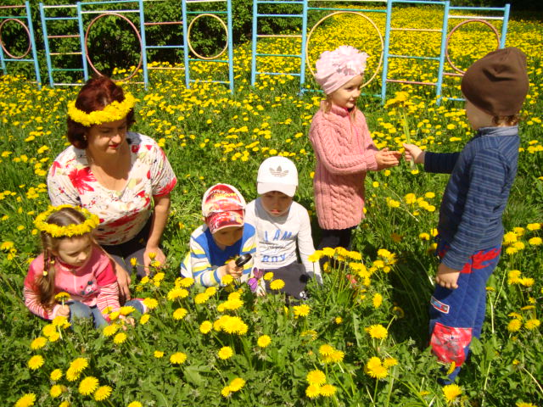
«Наедине с природой».

Slide 12
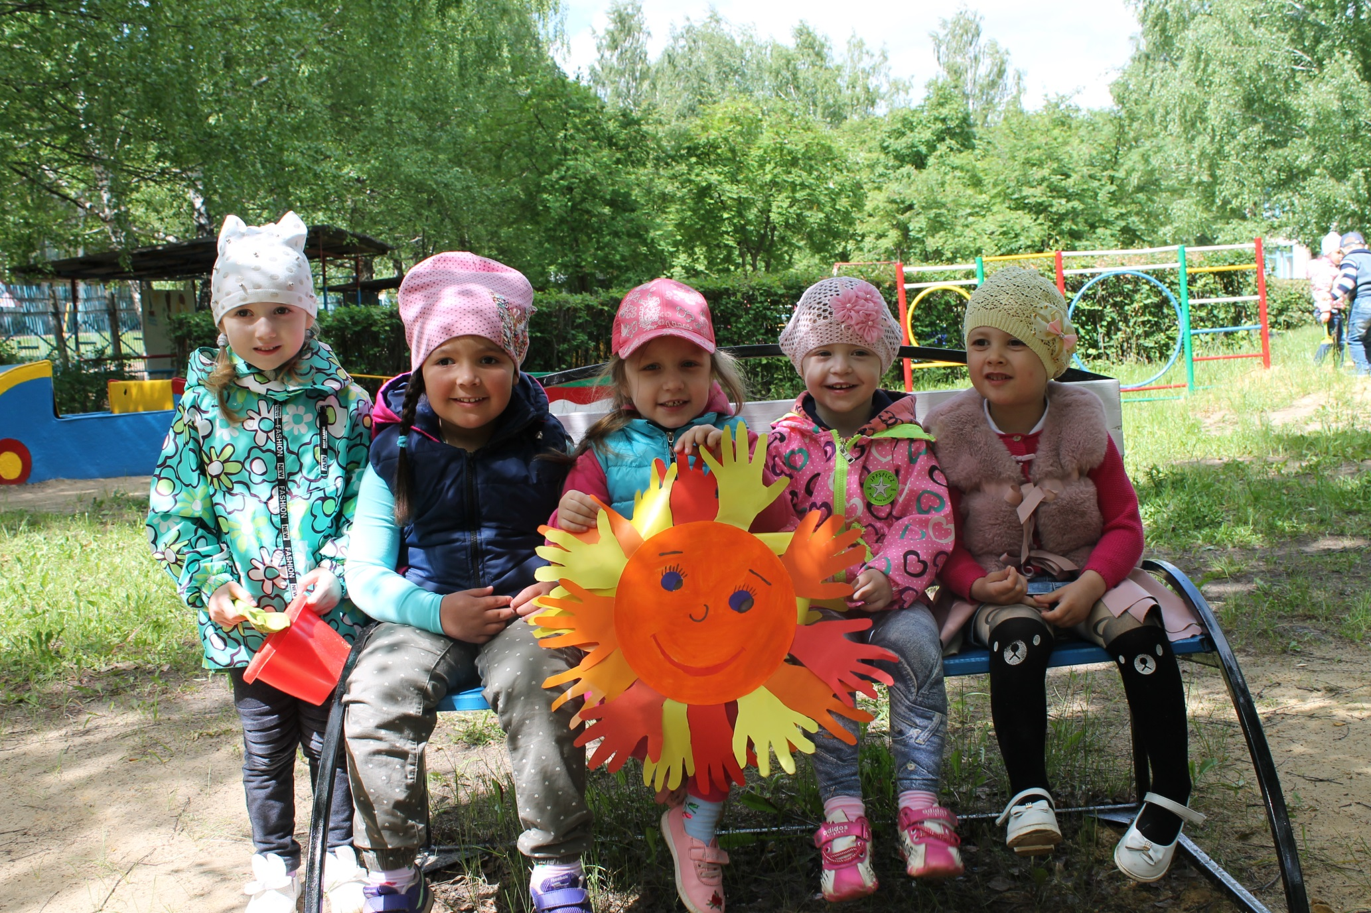

Slide 13
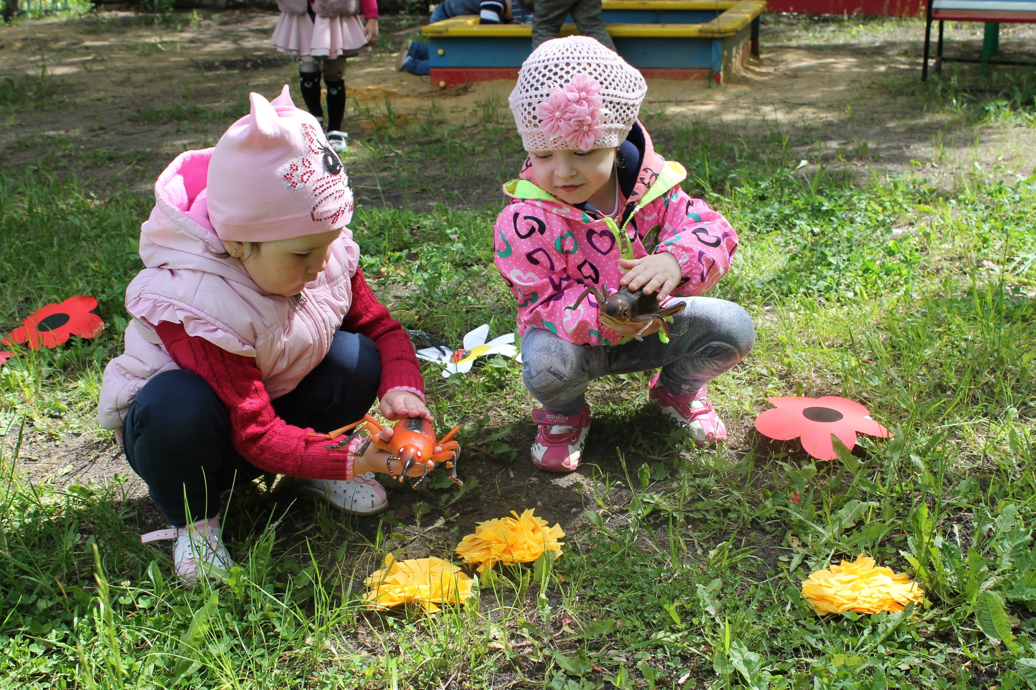

Slide 14
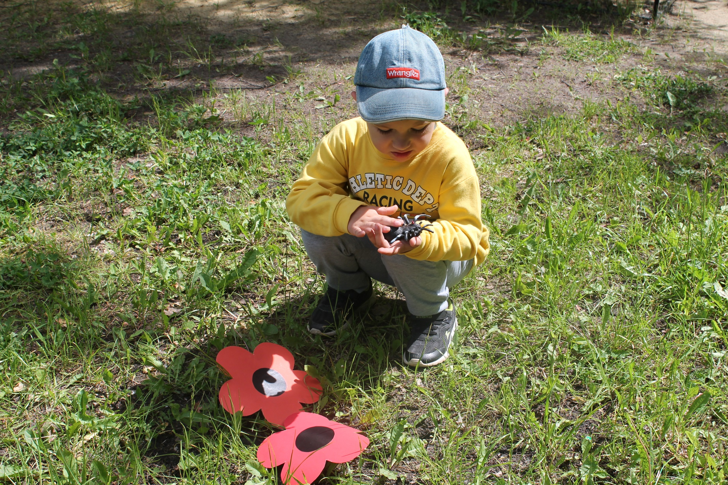

Slide 15
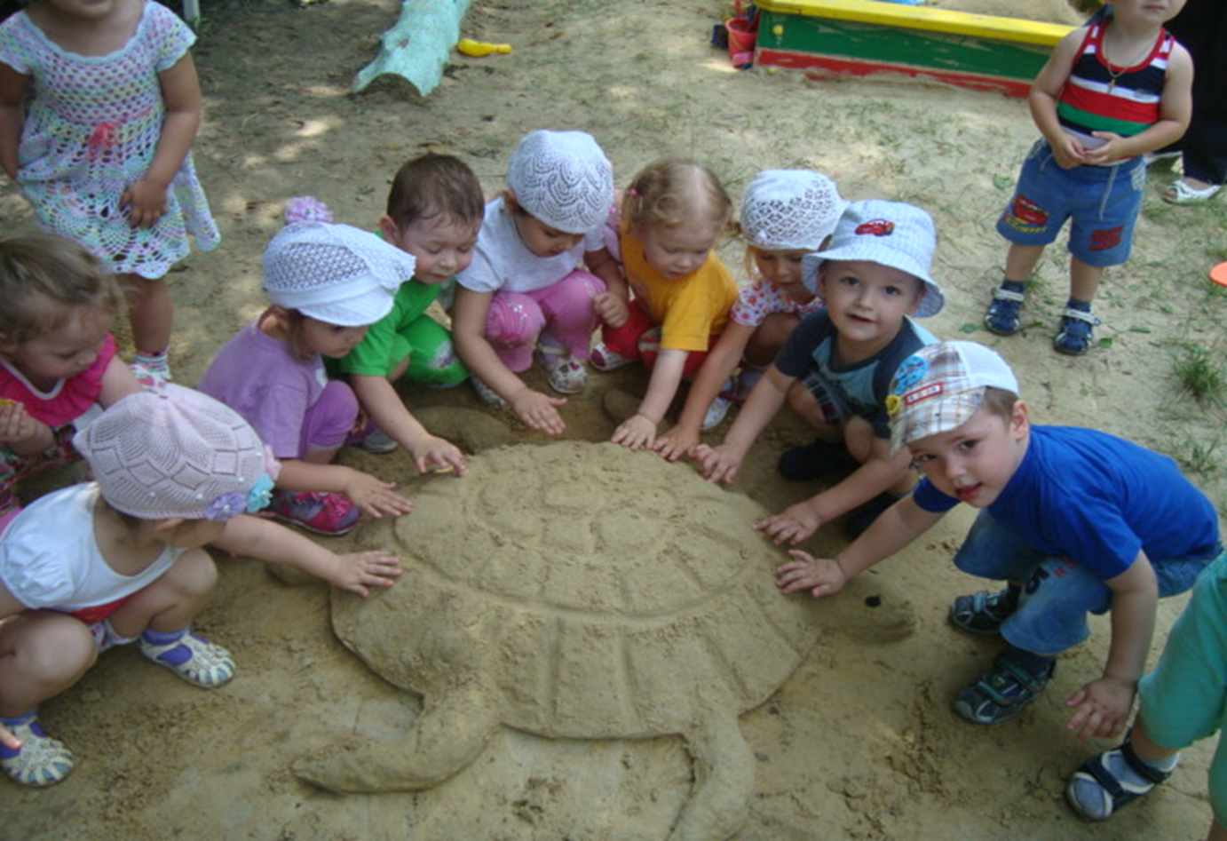
Постройки из песка «Чудеса своими руками».

Slide 16
Постройки из песка «Чудеса своими руками».

Slide 17
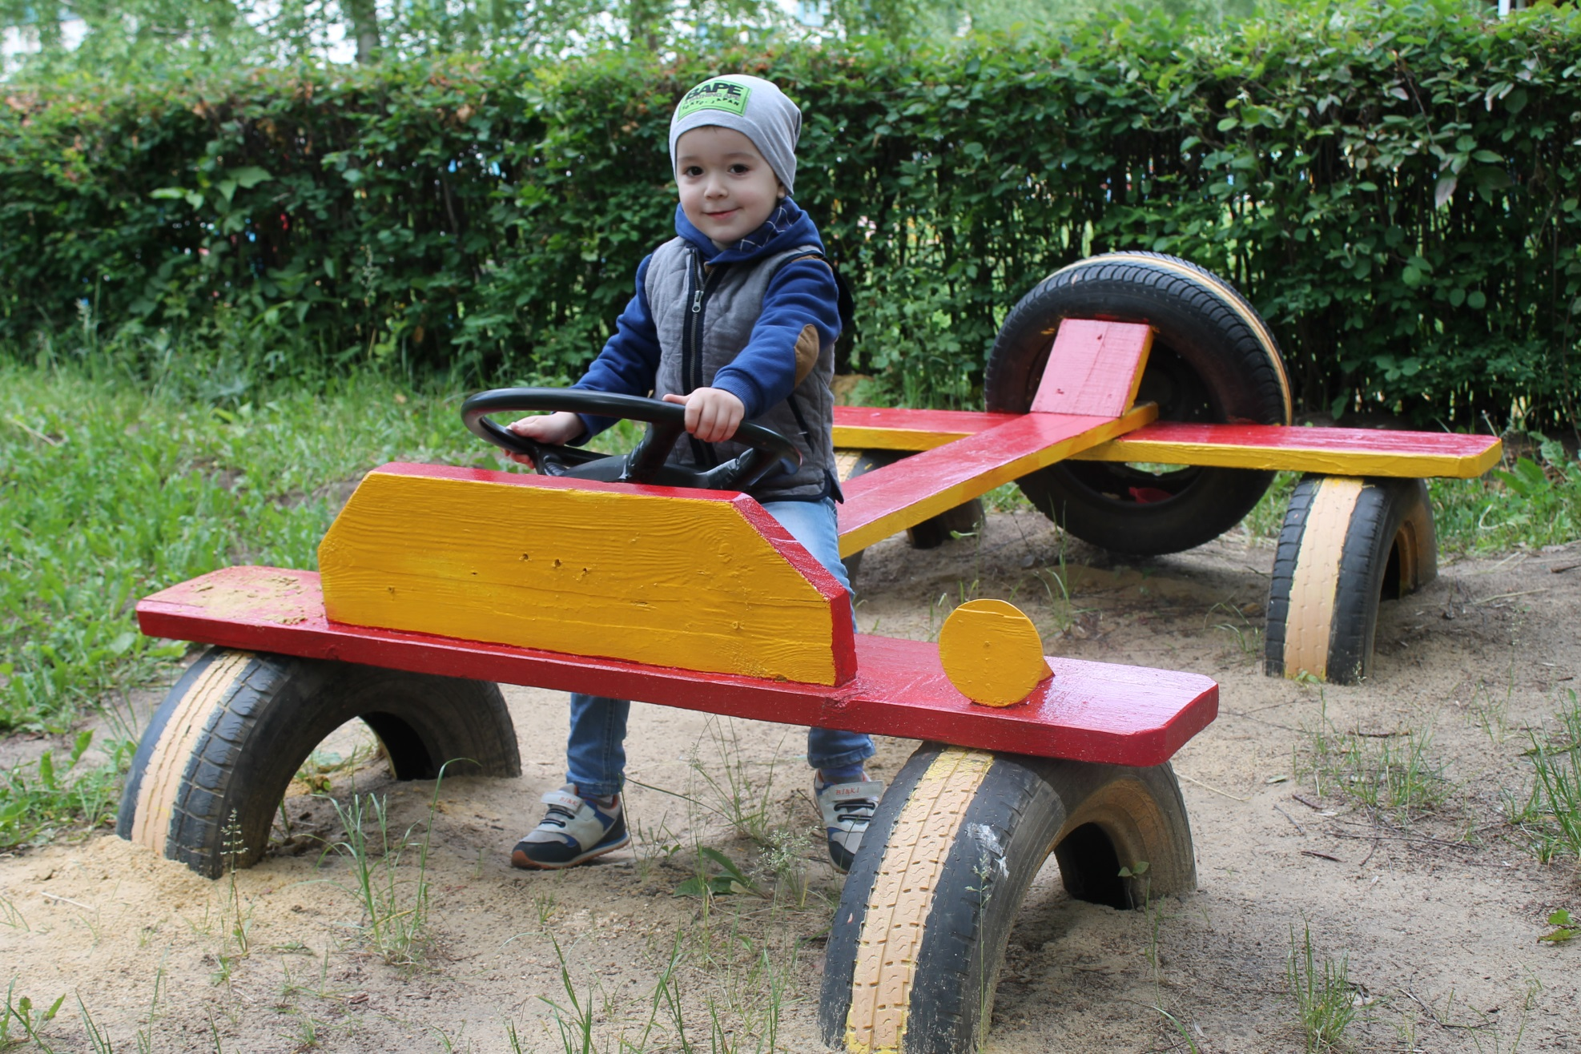
Прогулка и игры на свежем воздухе

Slide 18
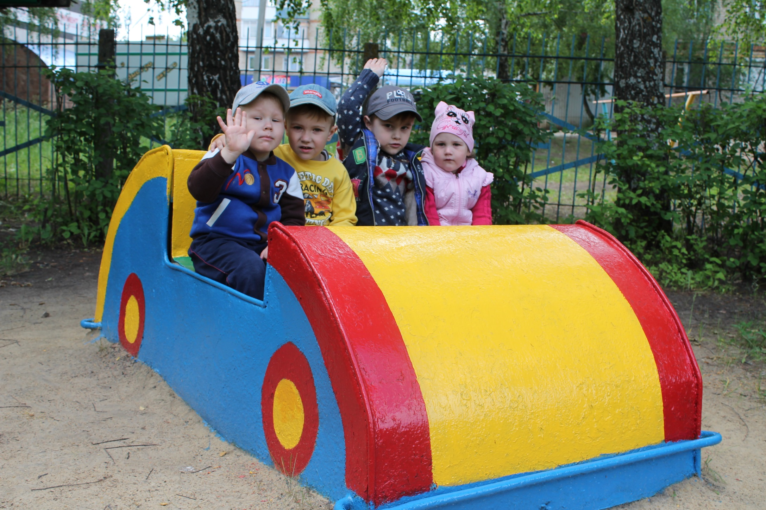

Slide 19
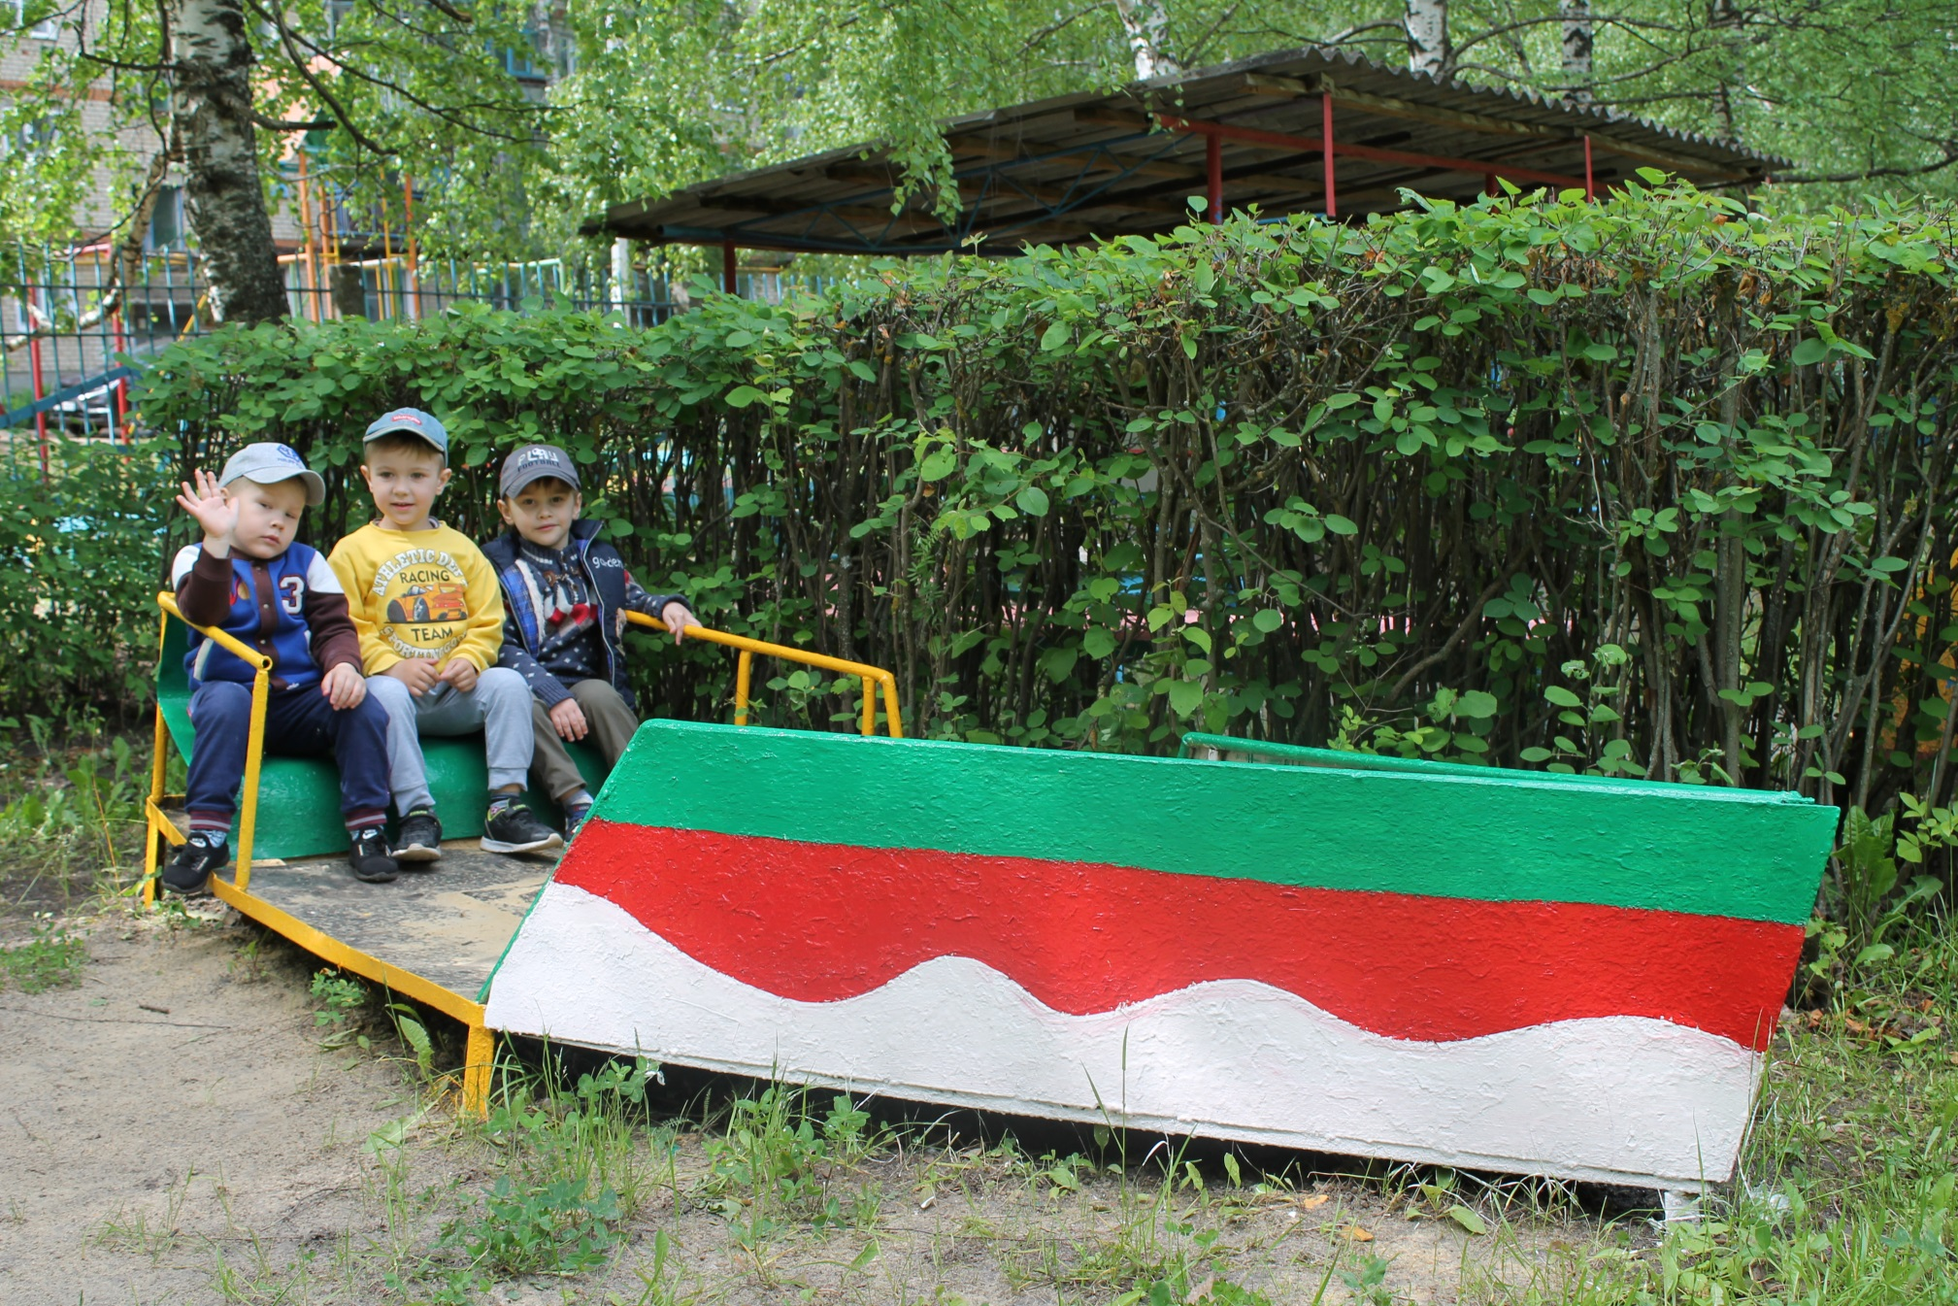

Slide 20
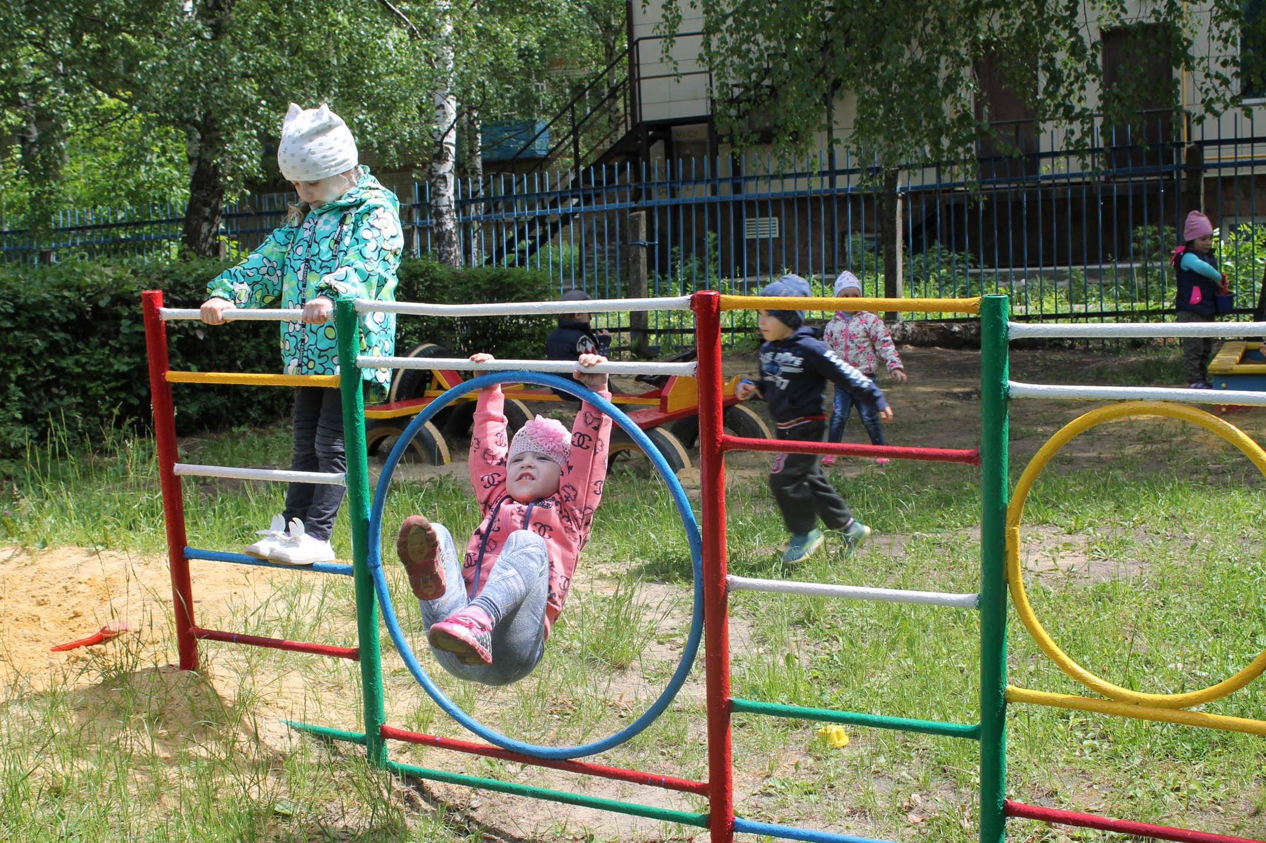

Slide 21
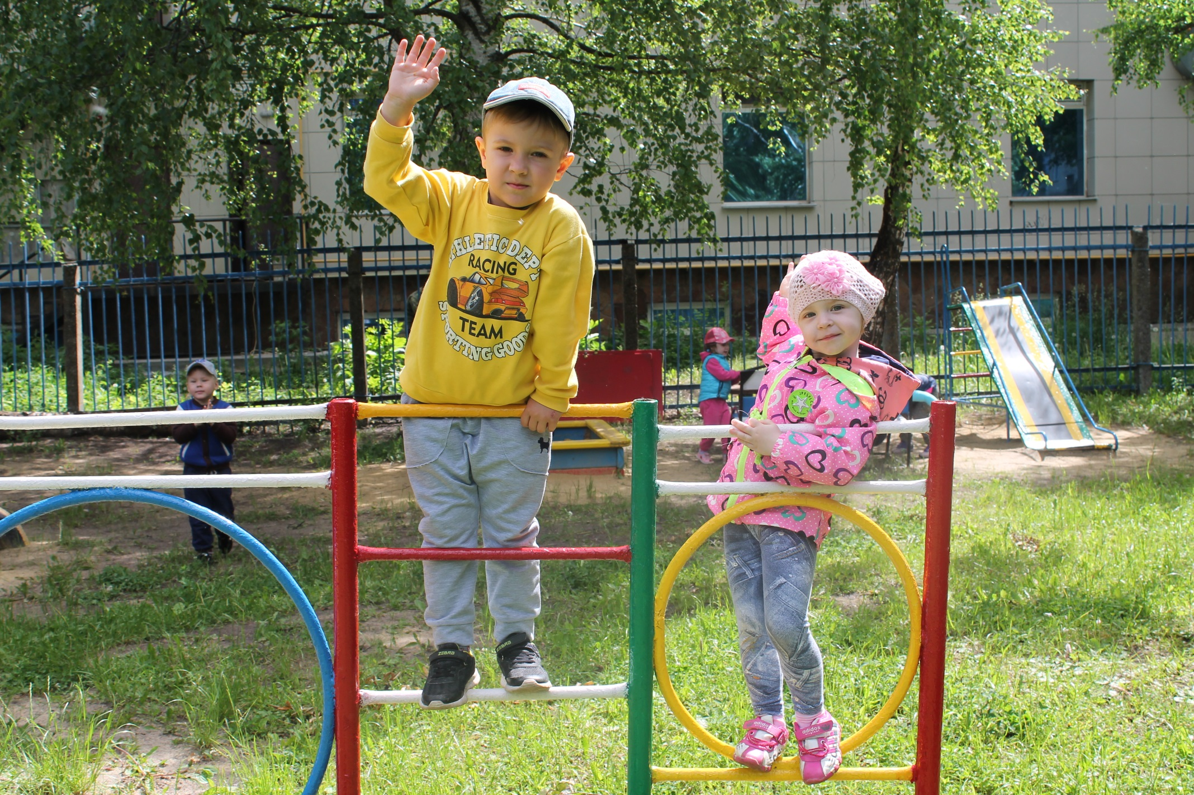

Slide 22
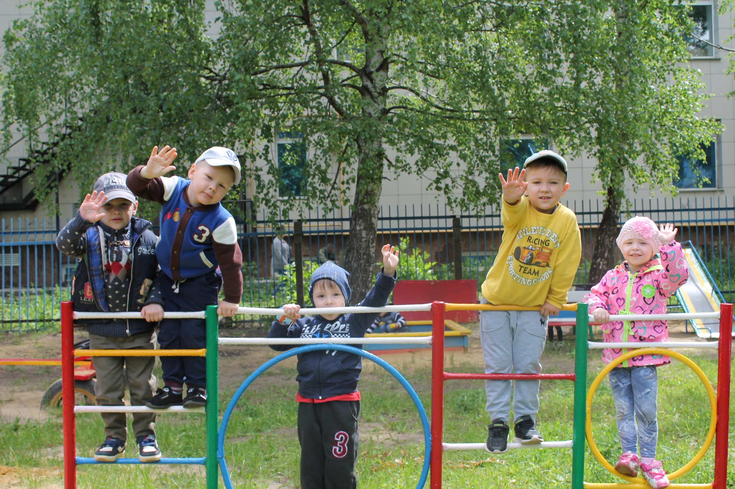

Slide 23
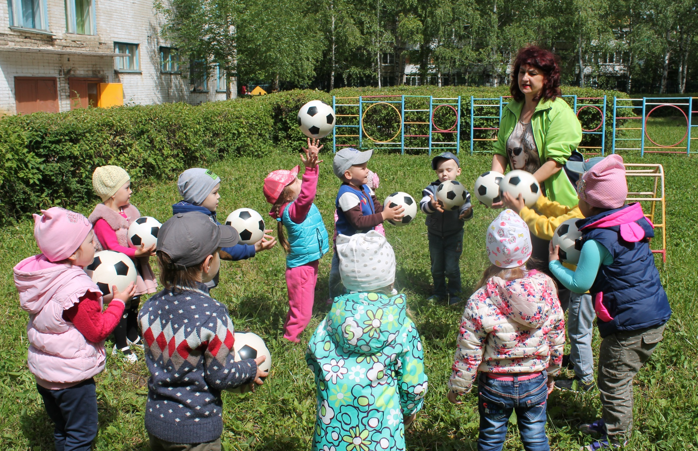
Развлечение «Мой веселый звонкий мяч».

Slide 24
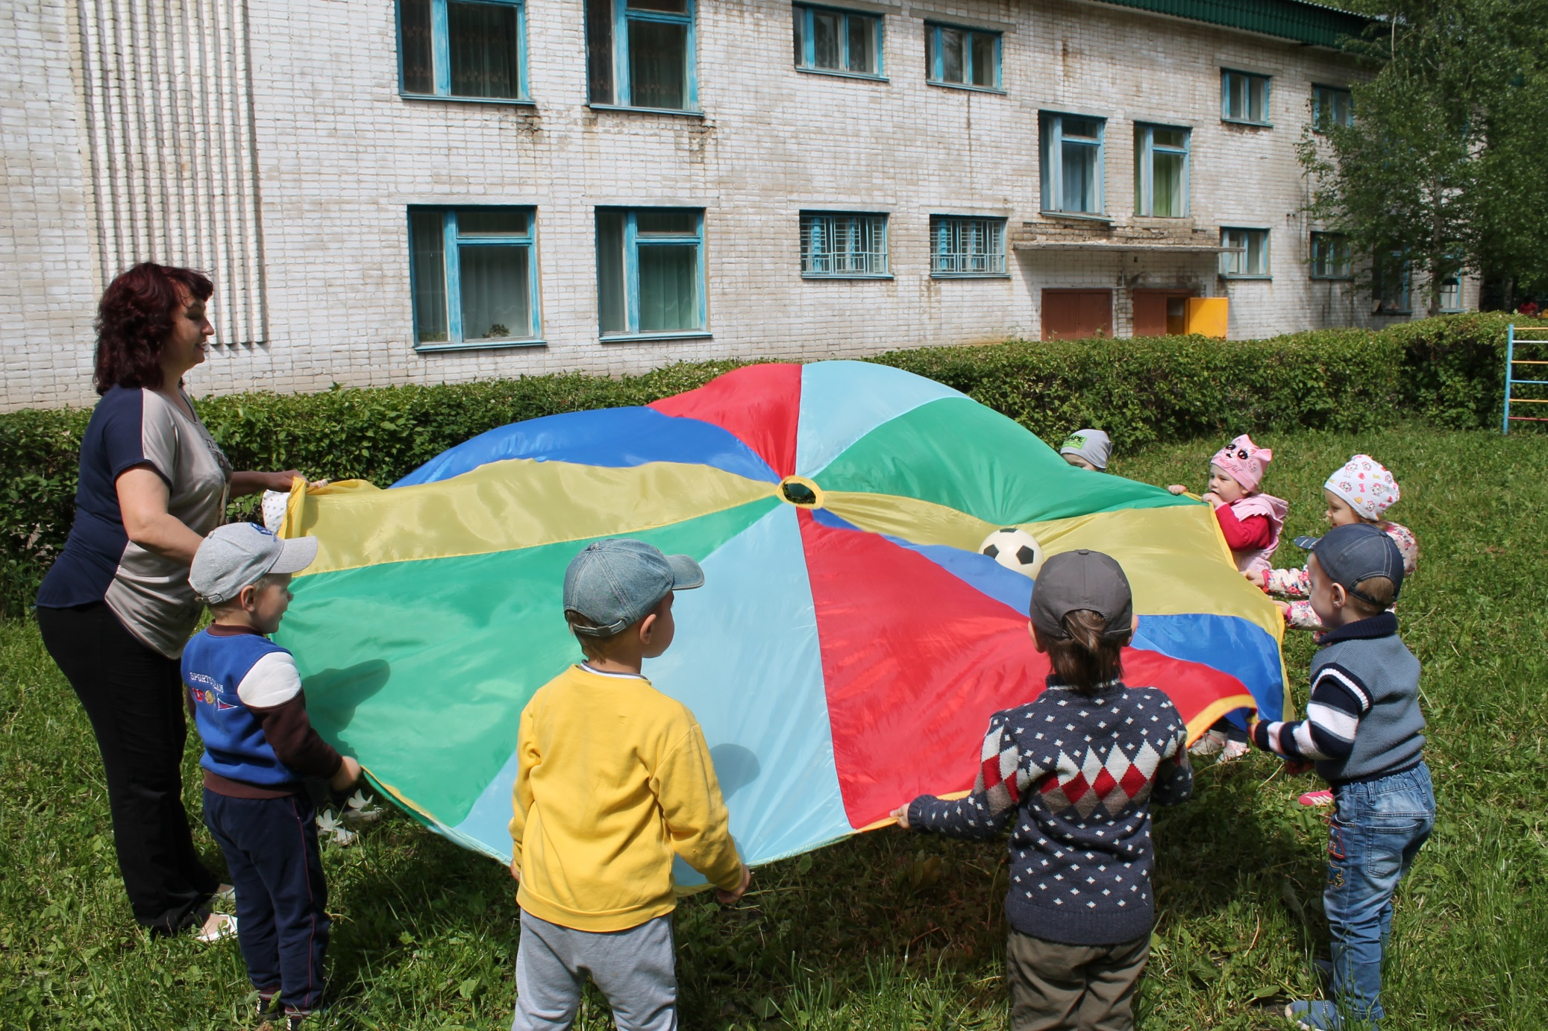

Slide 25
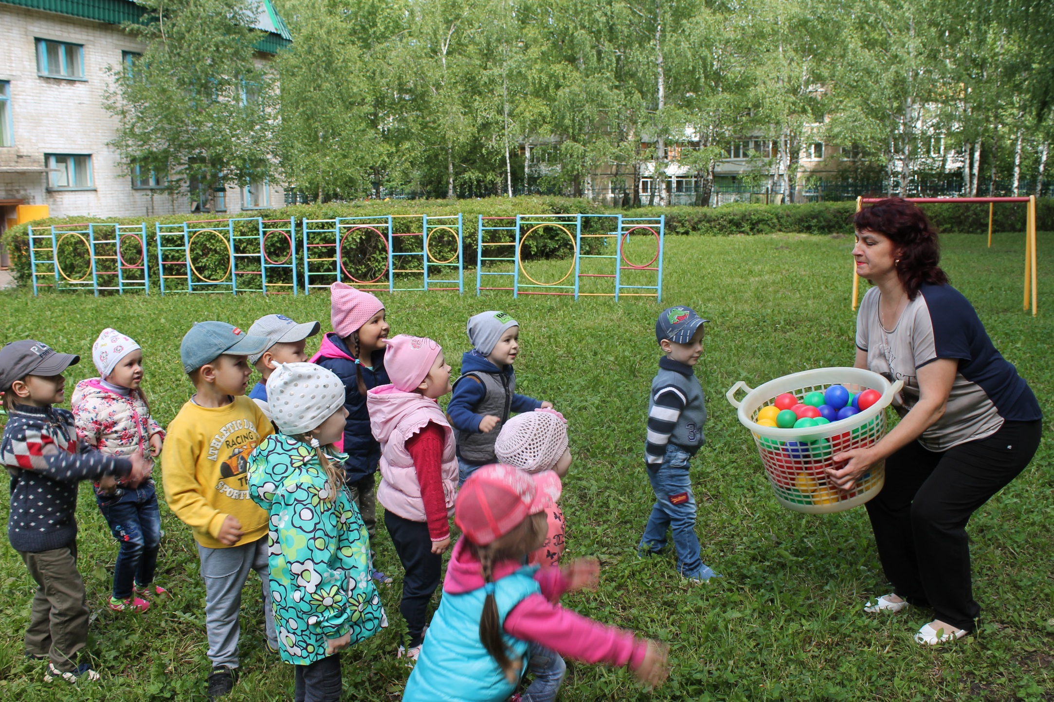
Подвижные игры и упражнения с мячом.

Slide 26
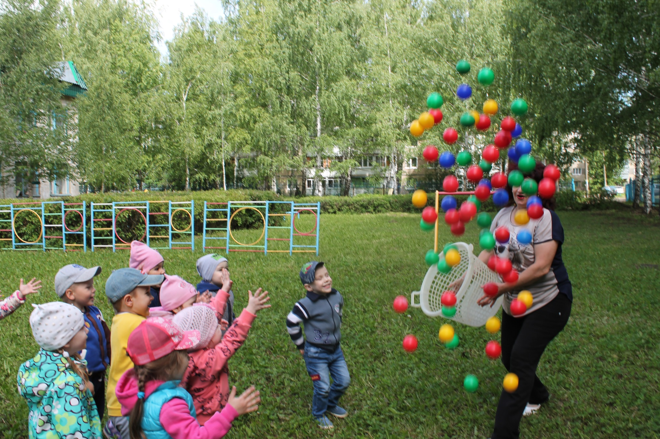

Slide 27
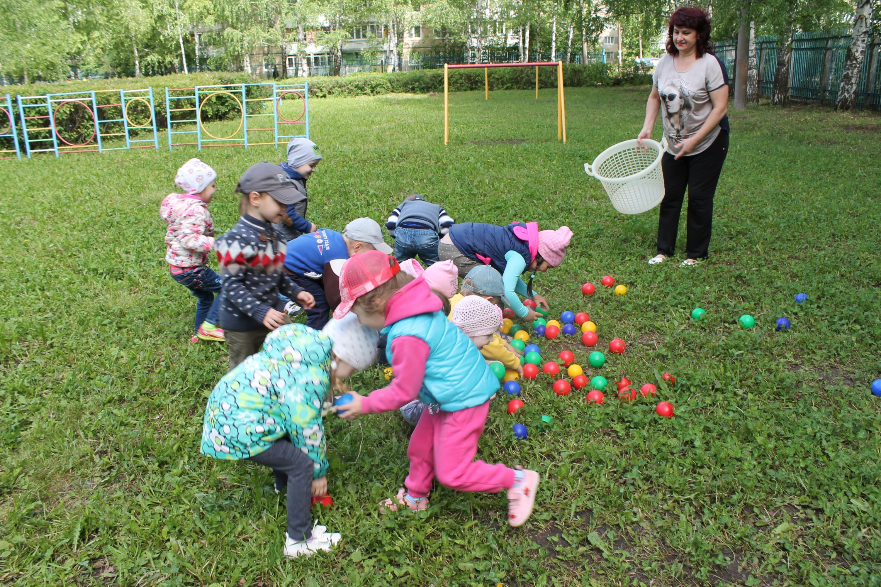

Slide 28
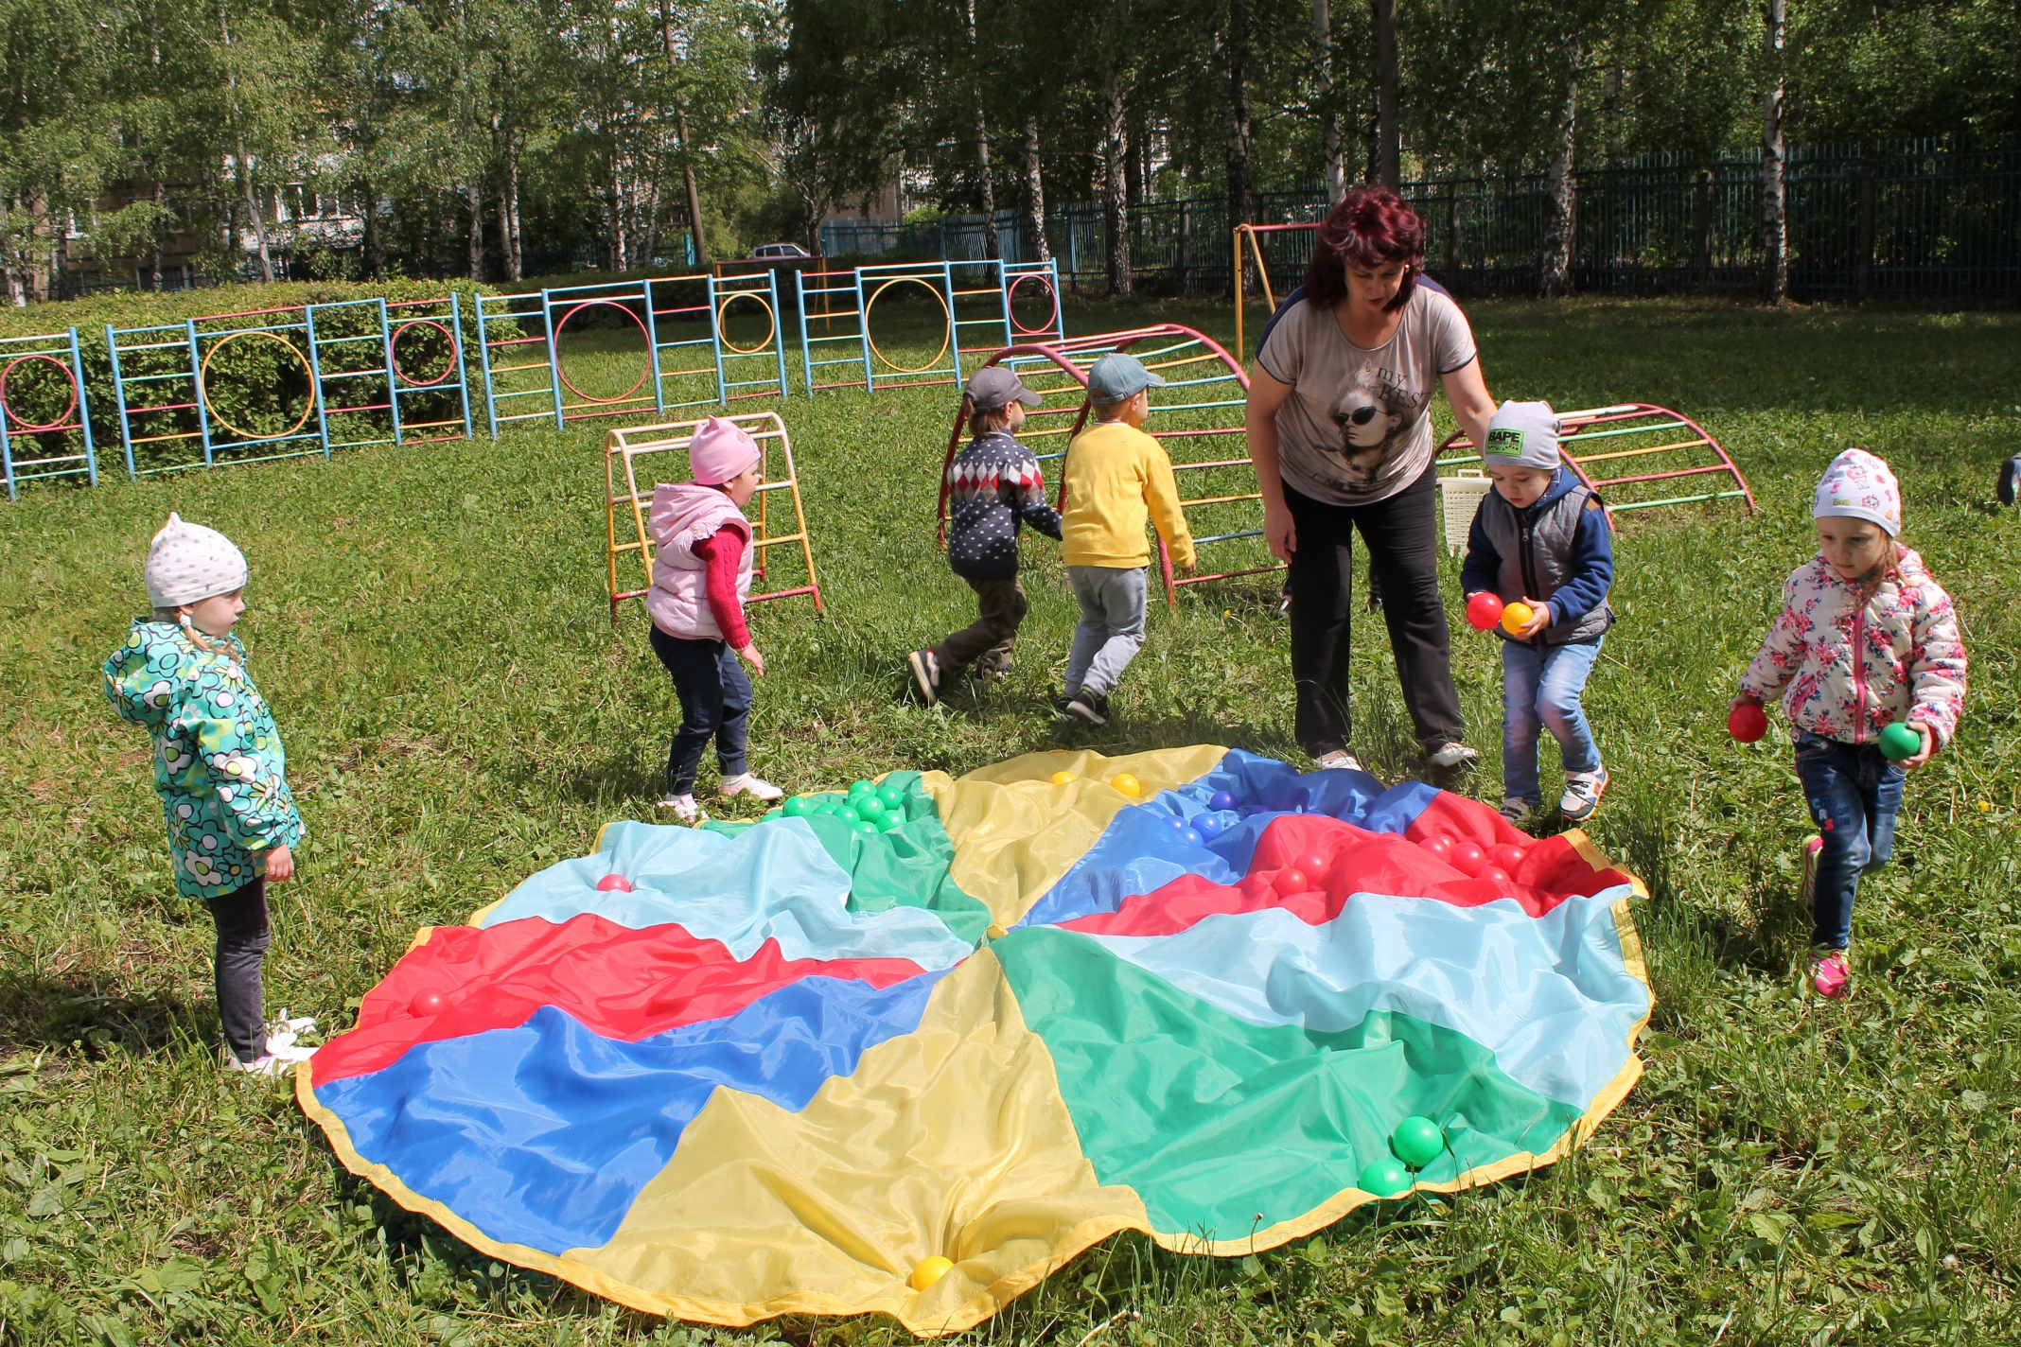

Slide 29
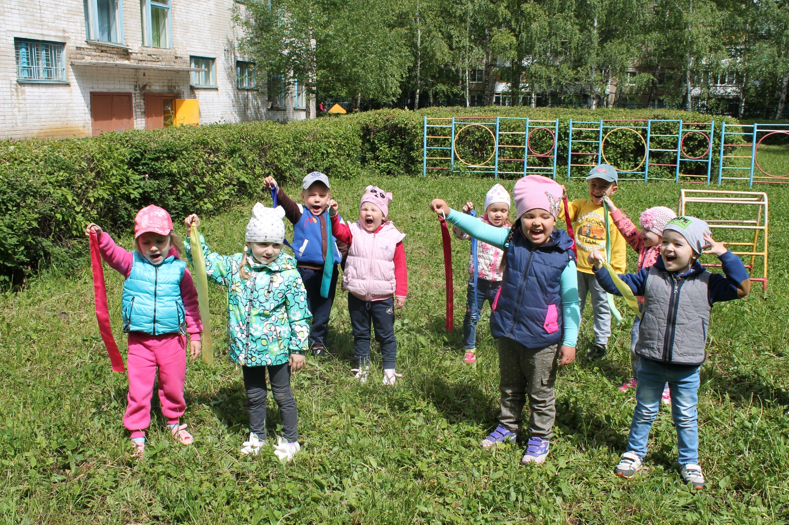
«Мы со спортом дружим».

Slide 30
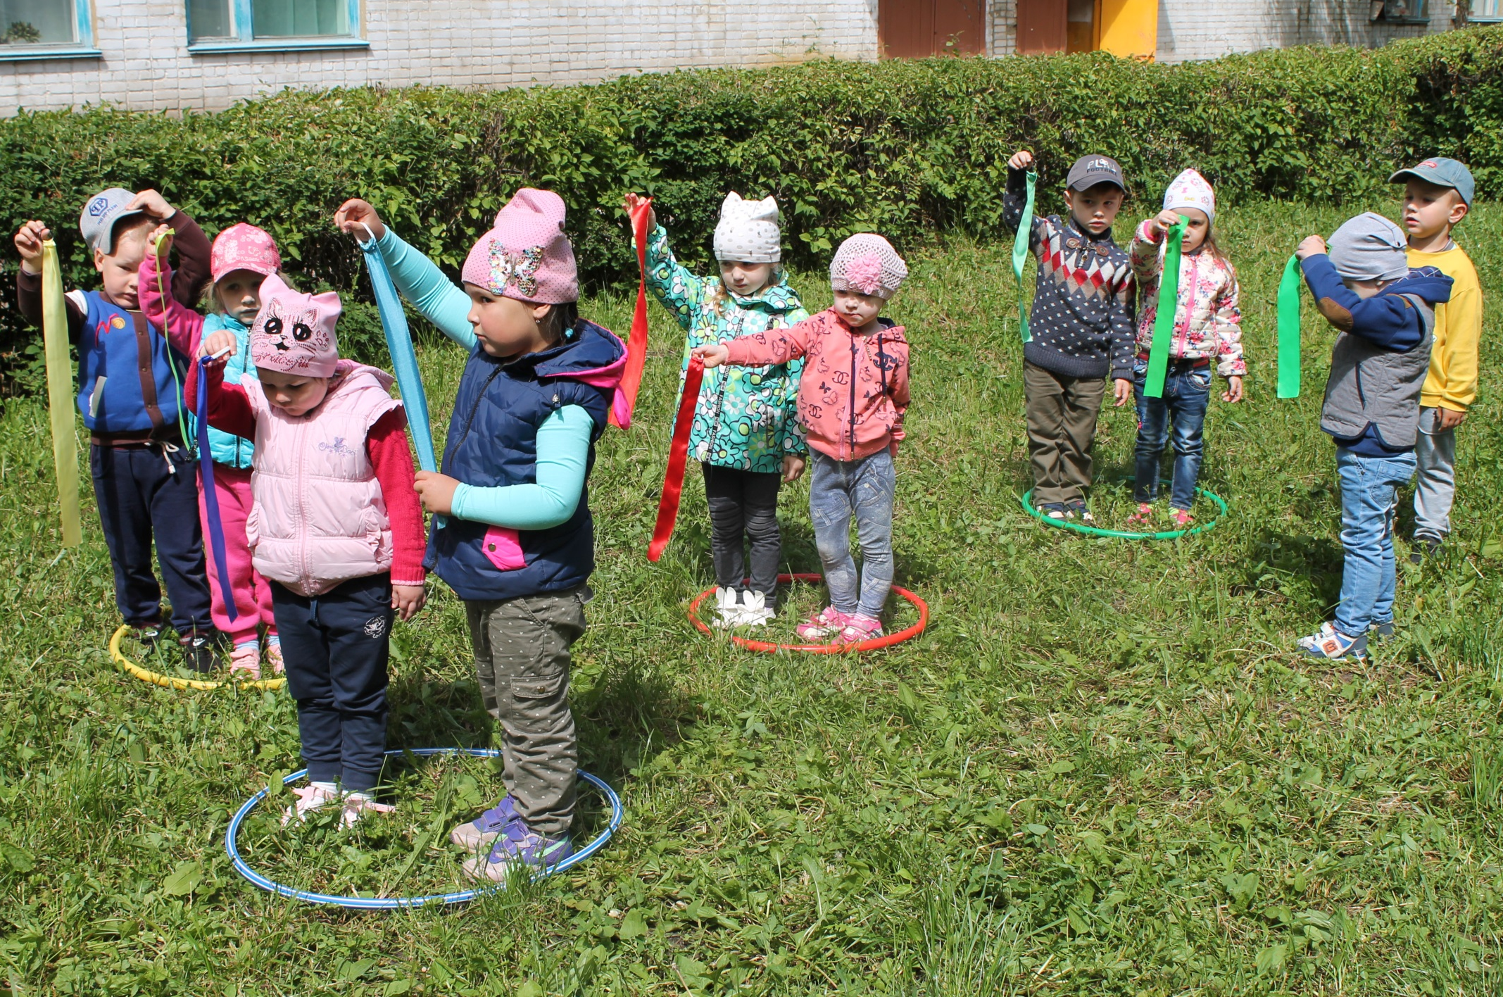

Slide 31
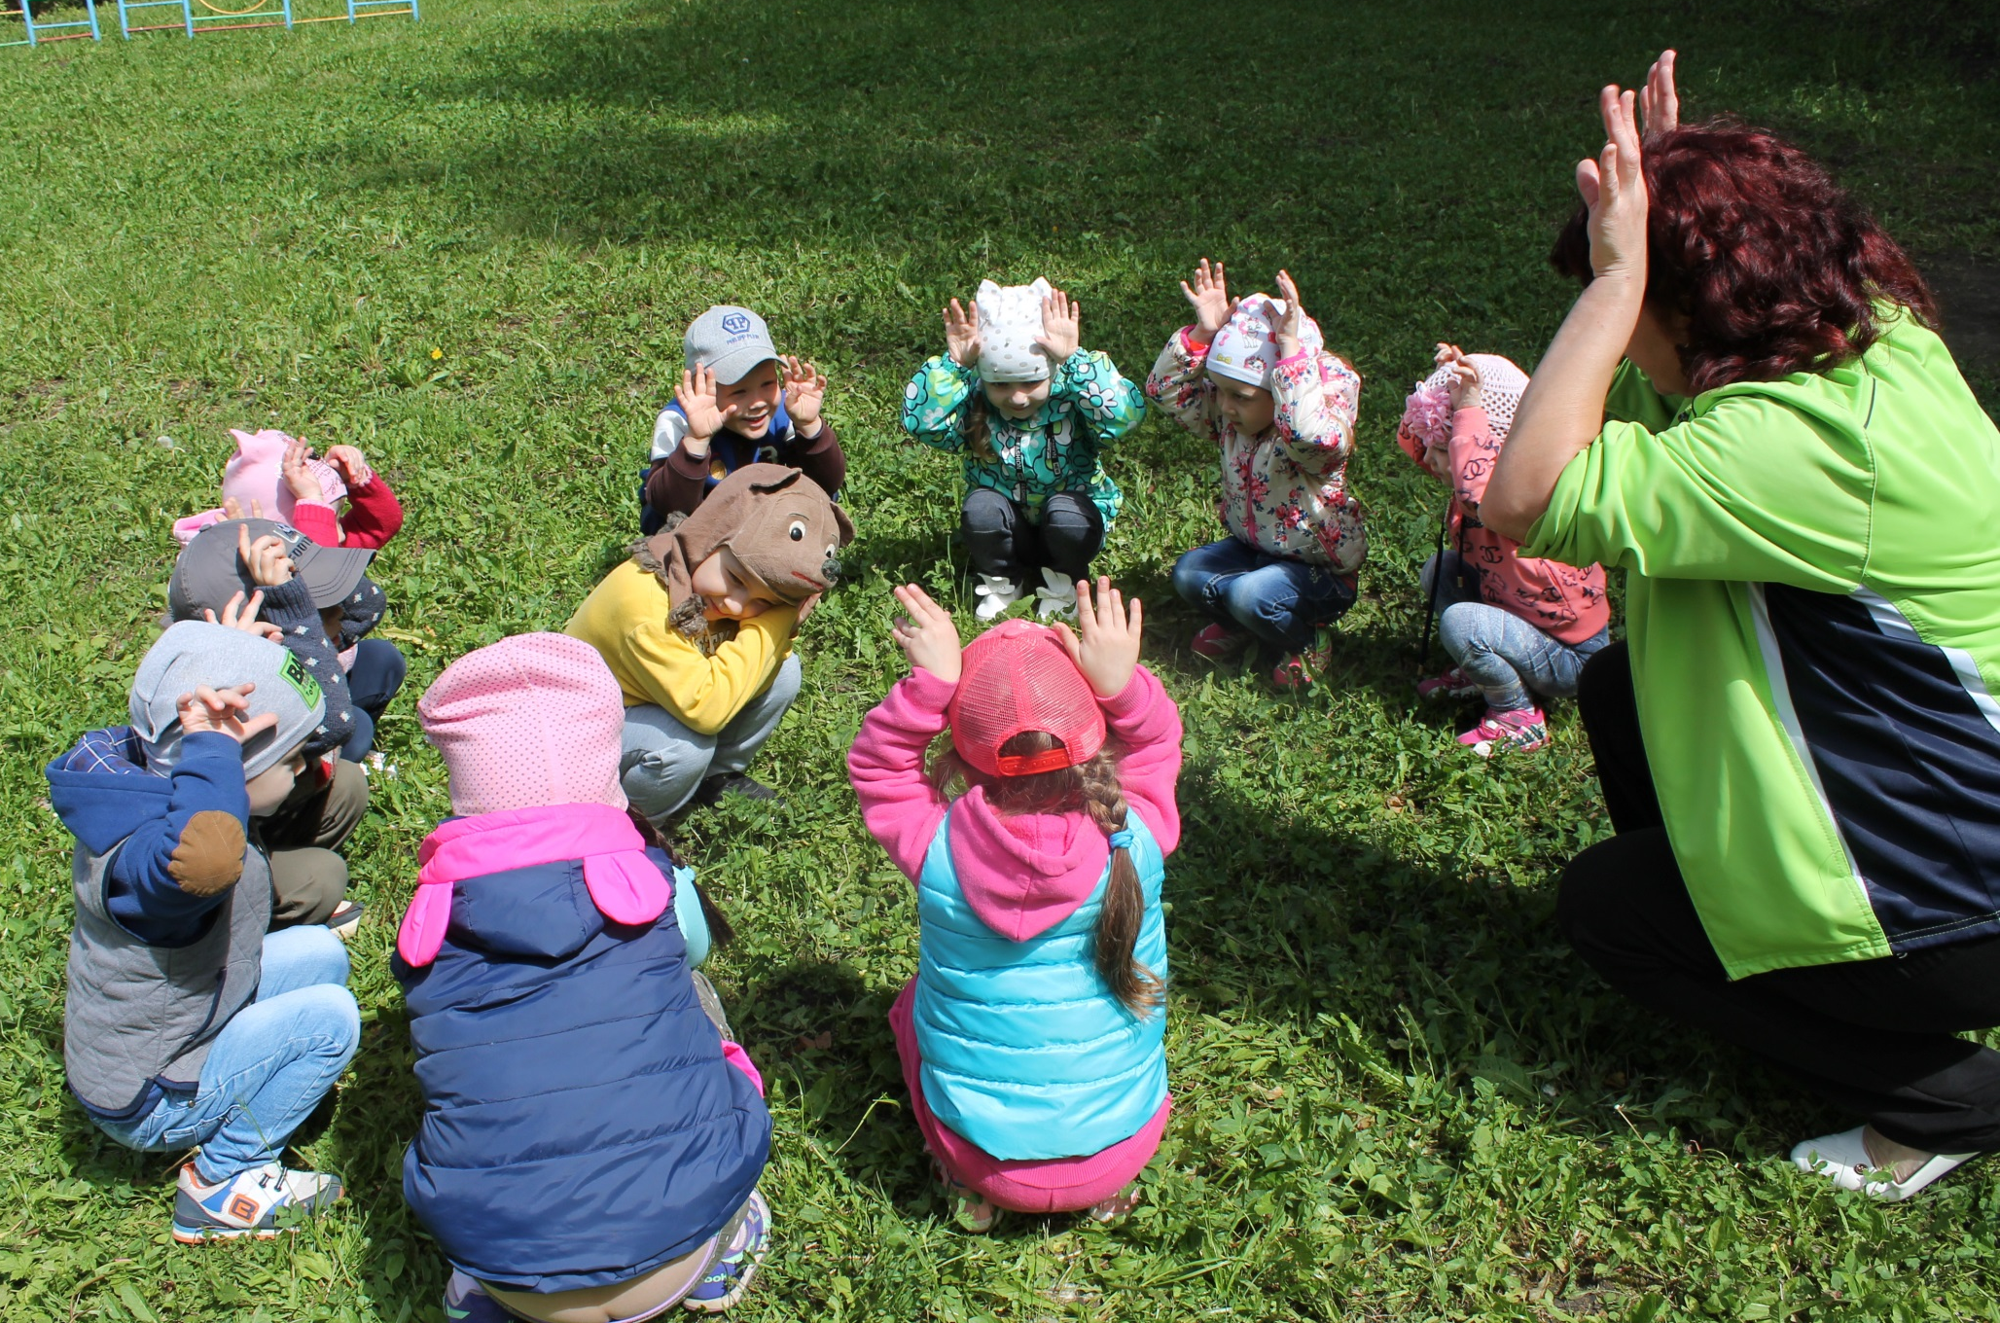
Развлечение на свежем воздухе

Slide 32
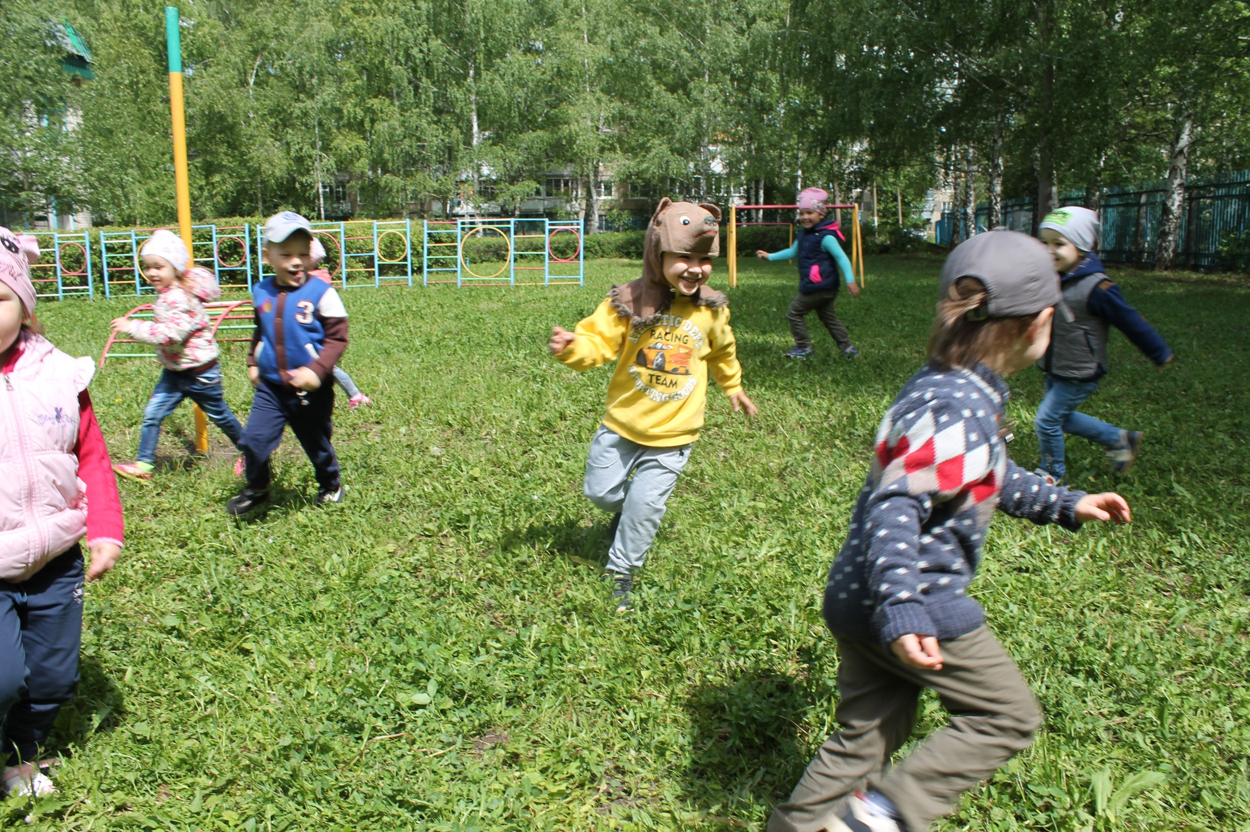

Slide 33
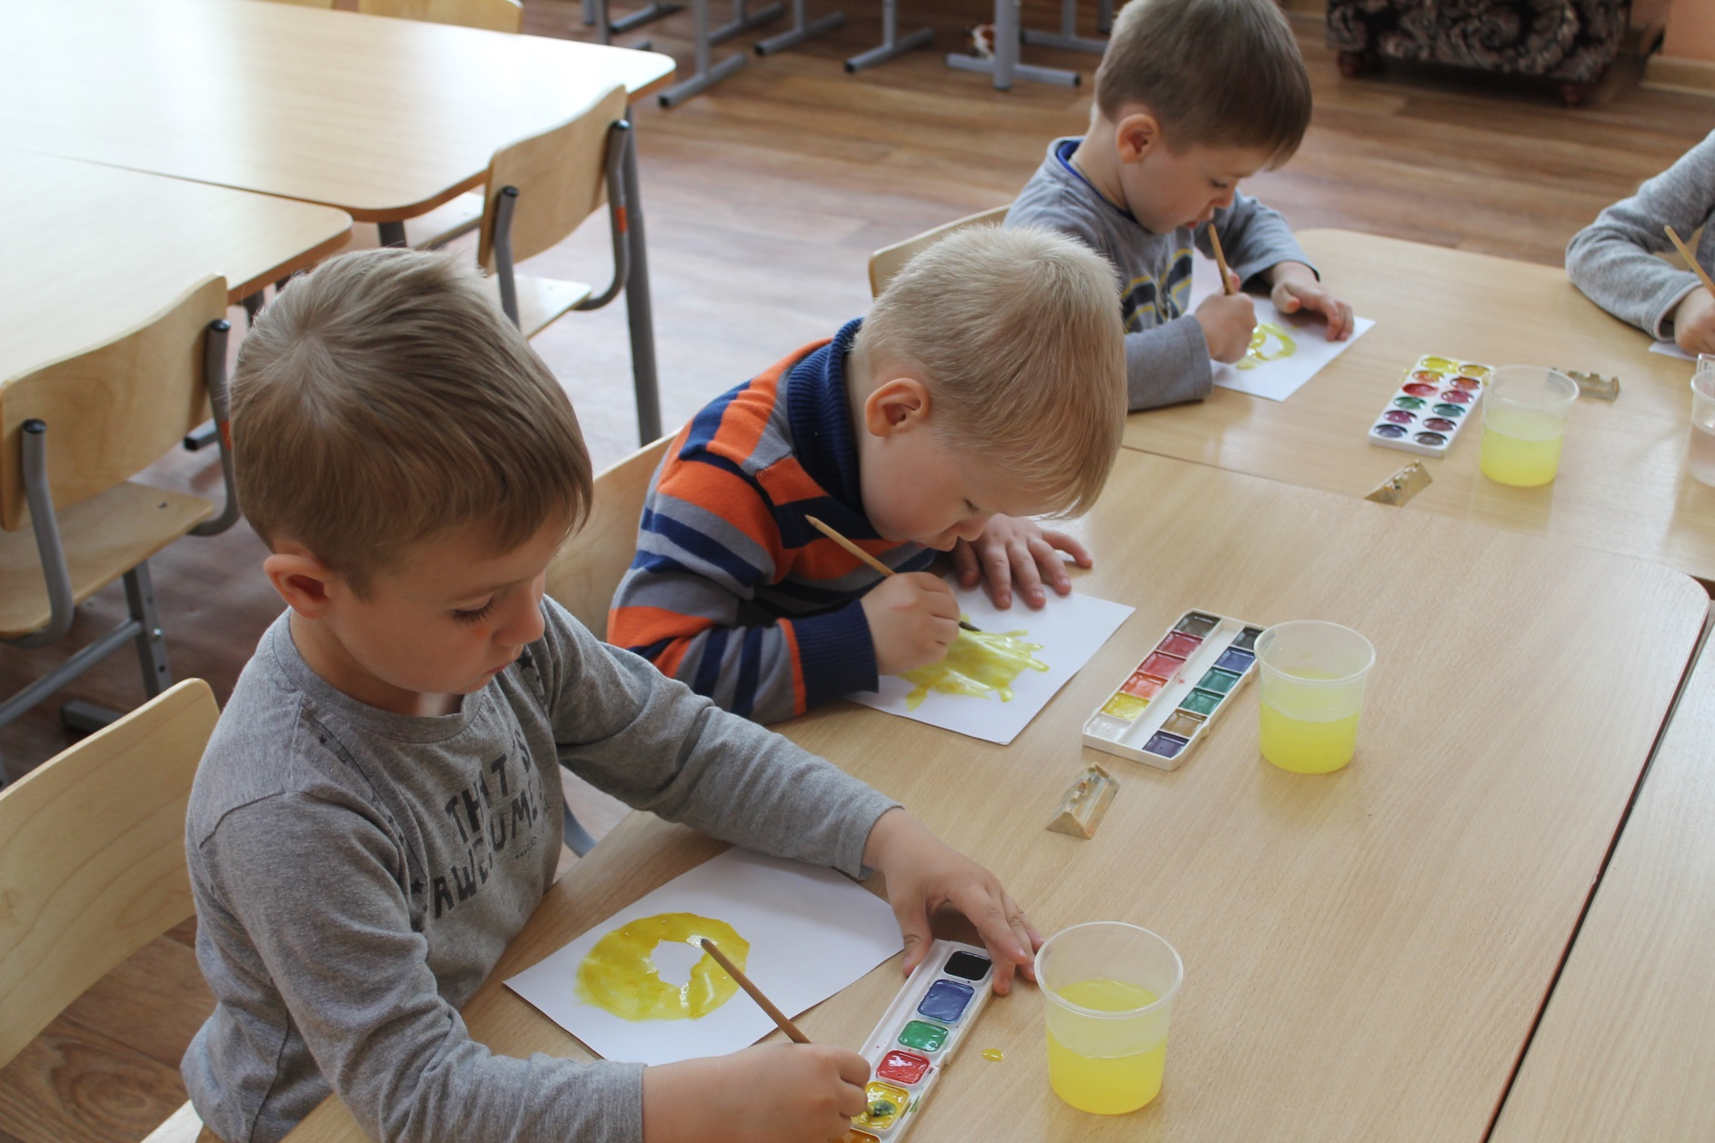
Рисование «Светит солнышко в окошко».

Slide 34
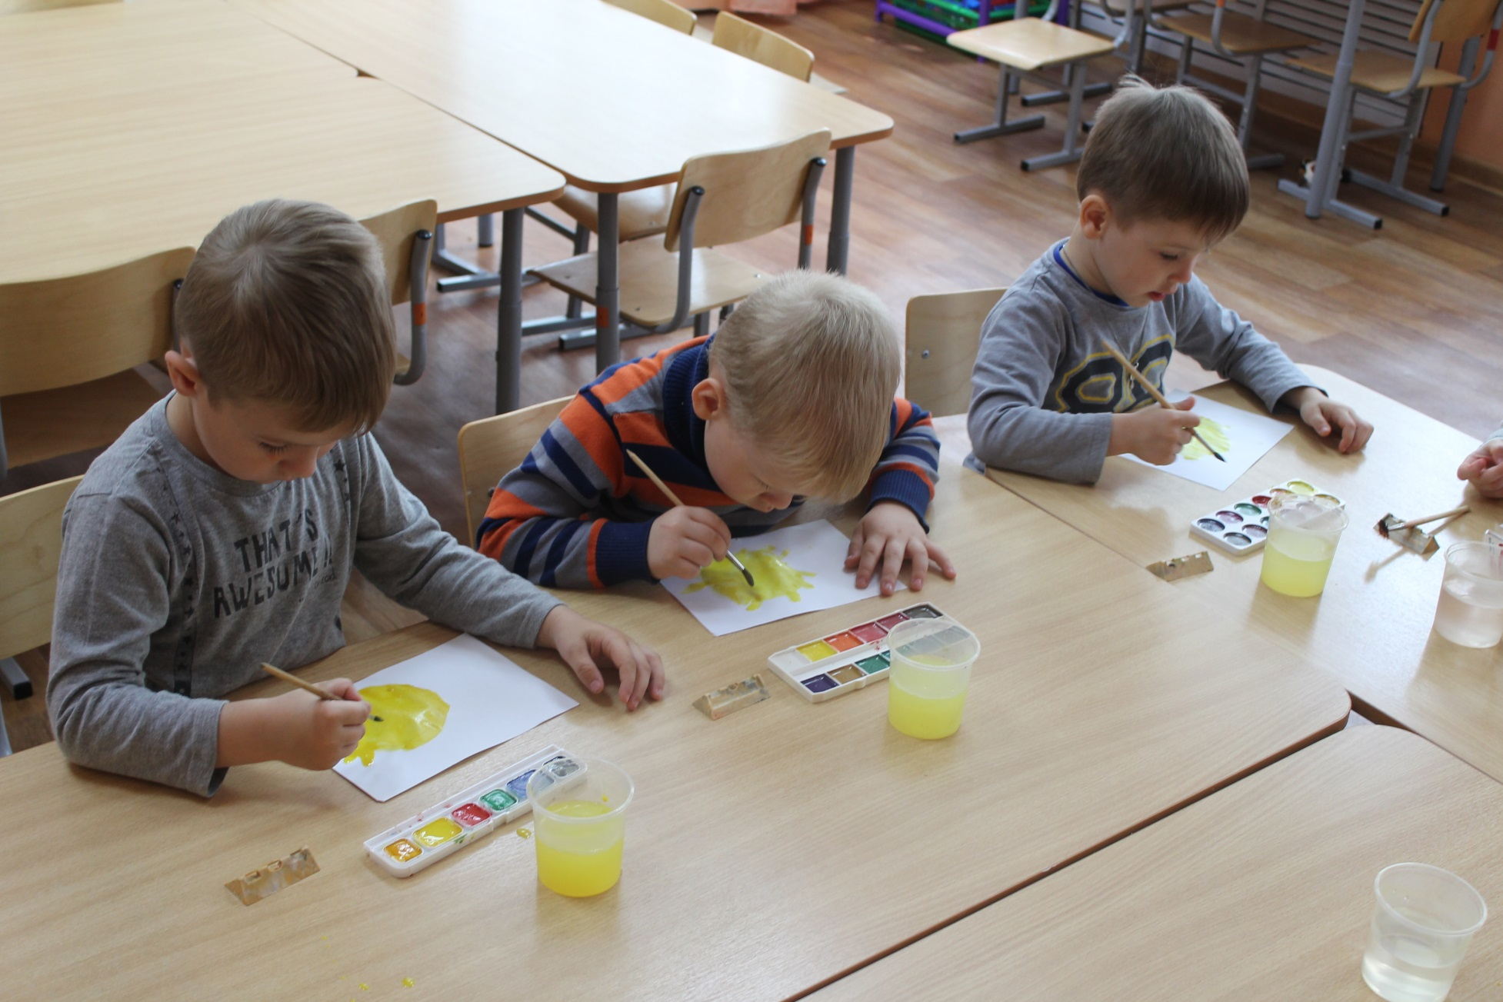

Slide 35
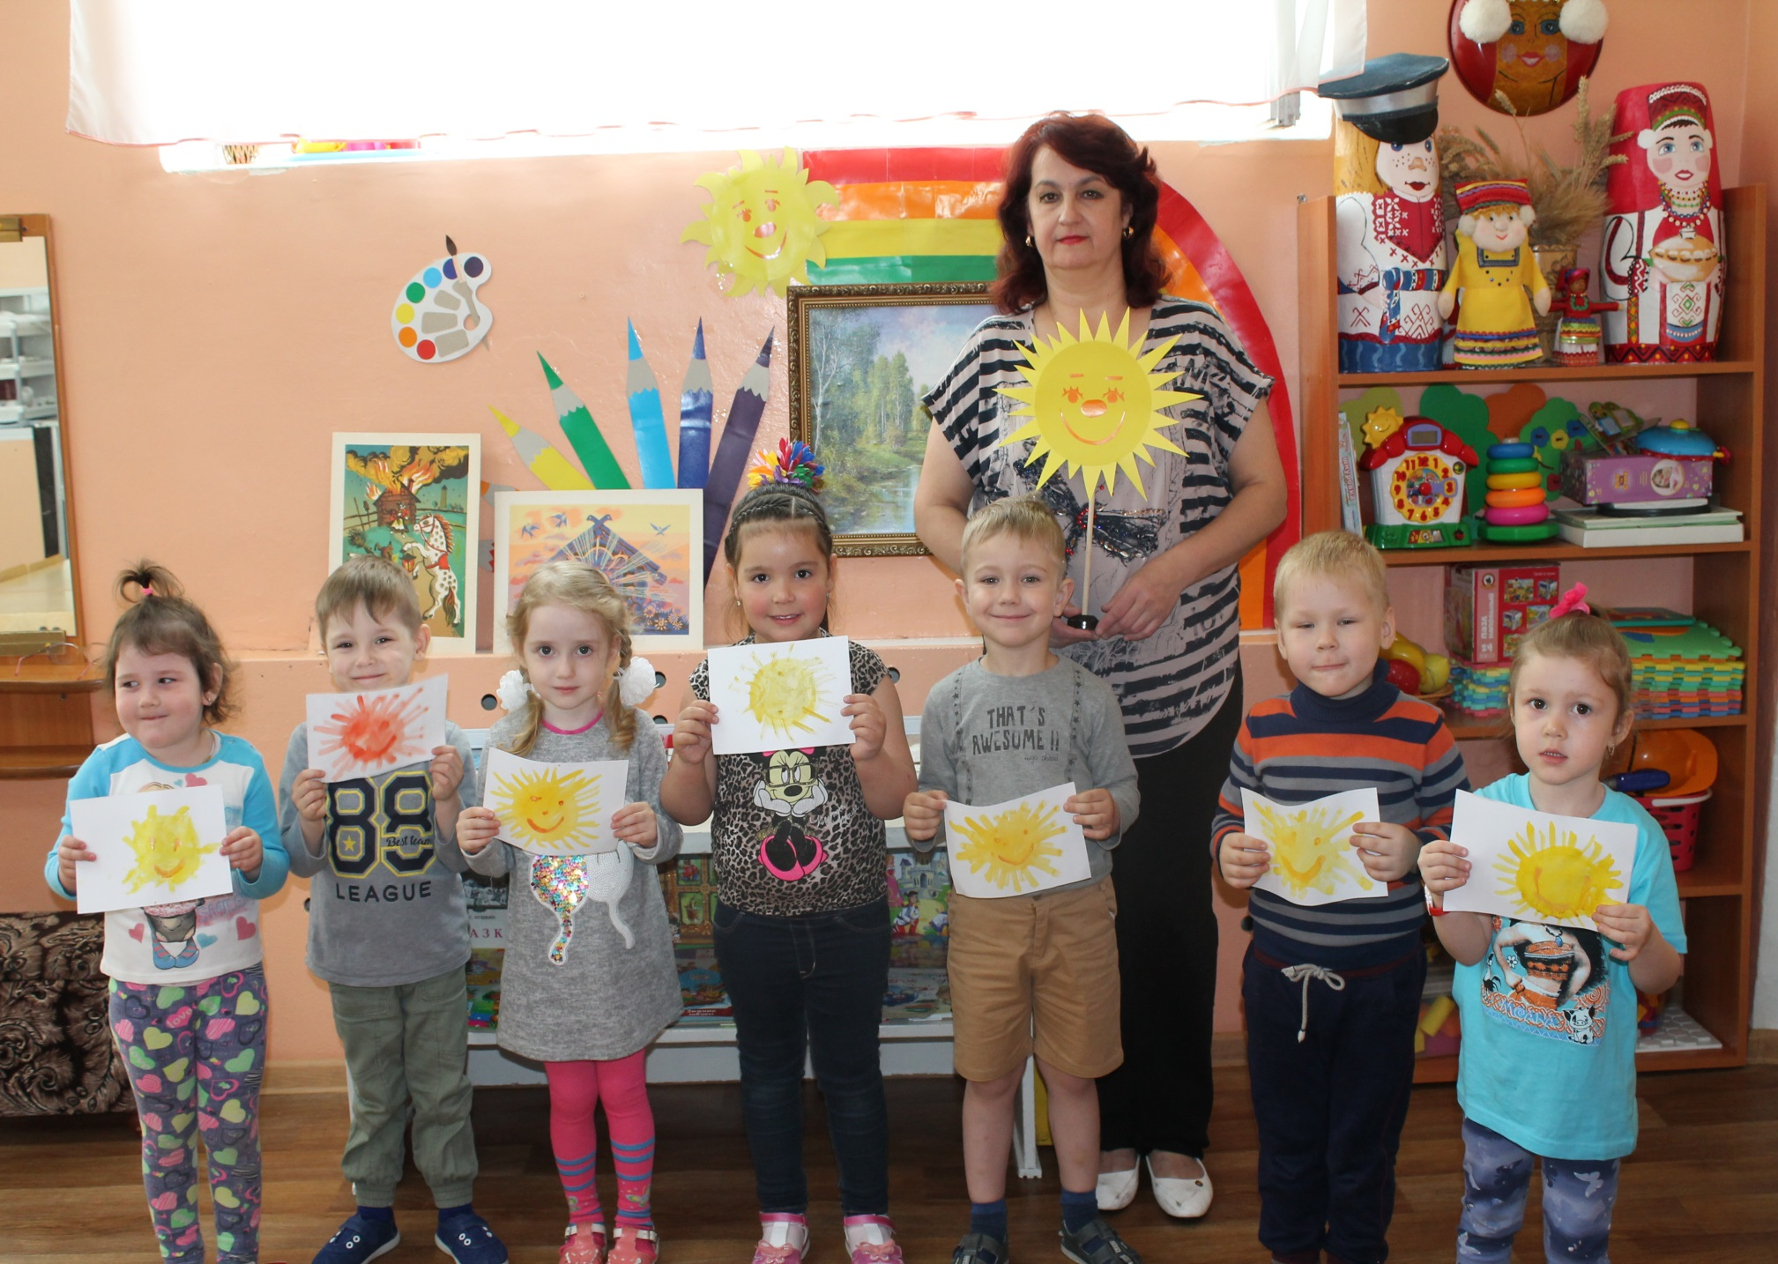

Slide 37
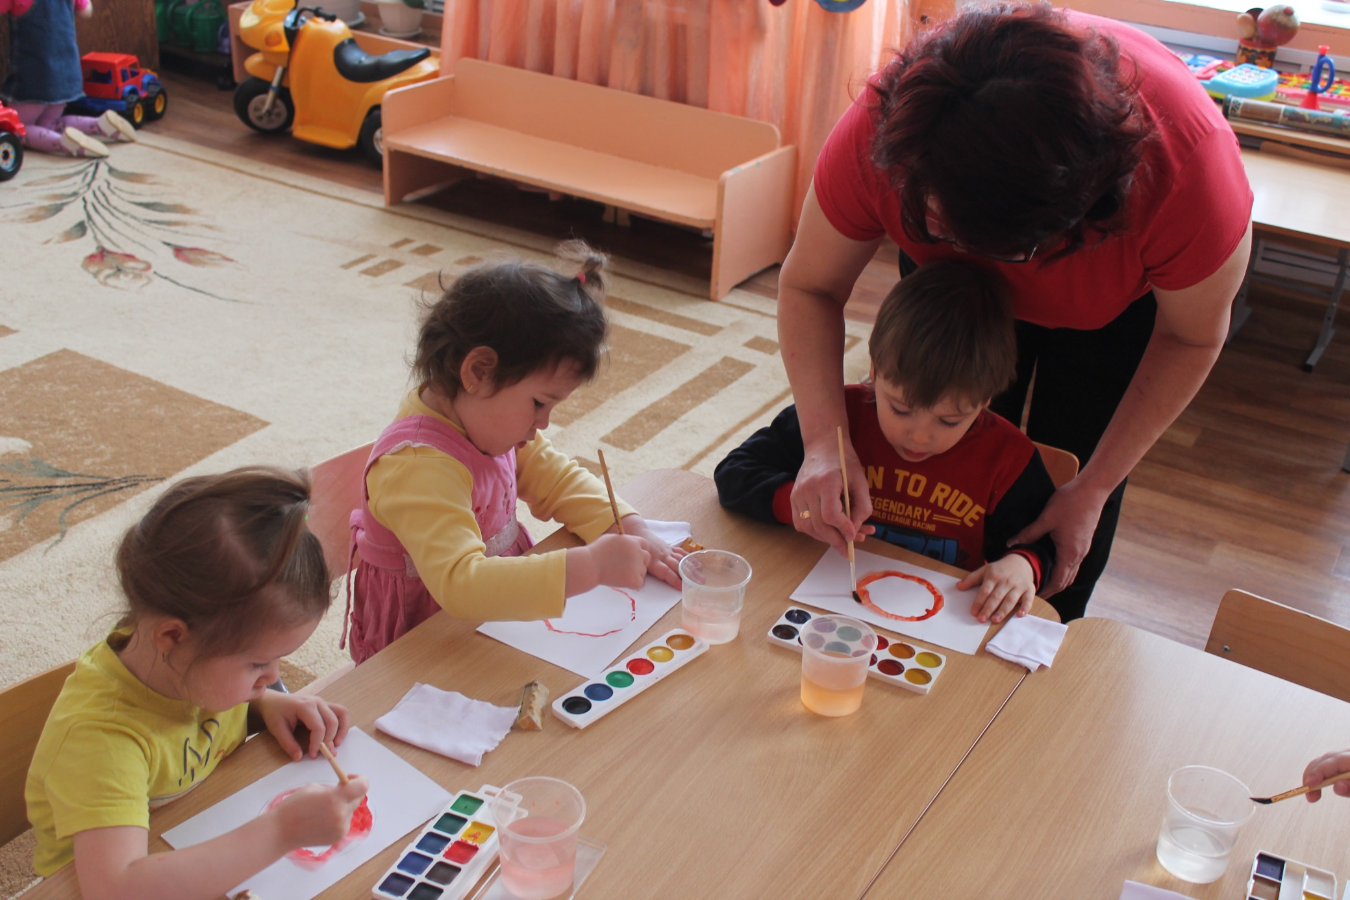

Slide 38
